Slide 1

Mémoire de DIPLÔME DE LICENCE EN SCIENCES DE L’INFORMATIQUE - LMD: Conception Reconnaissance et interprétation automatique des signes par CNN/MEDIAPIPE-HOLISTC..
Faculté des Sciences de Gafsa
Présentée par : Akchi Haythem Et Haffoudhi Ahmad
Année universitaire:2021/2022

Slide 2
Plan
1.Introduction générale
2. Présentation générale
3. Choix des matériels
5.conclusion générale
4. CONCEPTION ET REALISATION

Slide 3
Introduction générale:
la langue des signes est une méthode co-verabl importante de communication entre les gens entendant et mal entendant (sourds et muets ) .
Enfaite, c’est un système de communication utilisant les gestes , les expressions faciaux et le language corporel pour pouvoir transmettre un message.

Slide 4
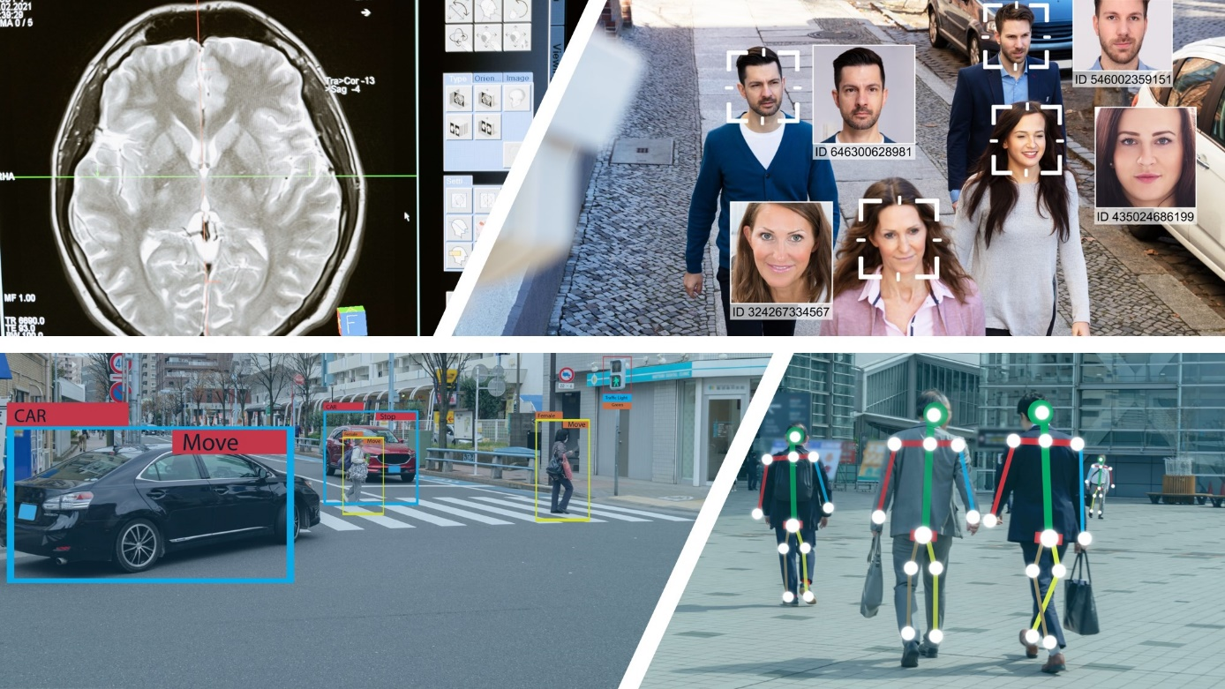
La vision par ordinateur et l’un des parties les plus importantes de l’intelligence artificielle en particulier « machin learninig » et « deep learning », elle permet de voir, interpréter et d’interagir avec le monde physique en convertissant des données visuelles en information numérique

Slide 5
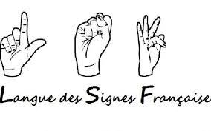
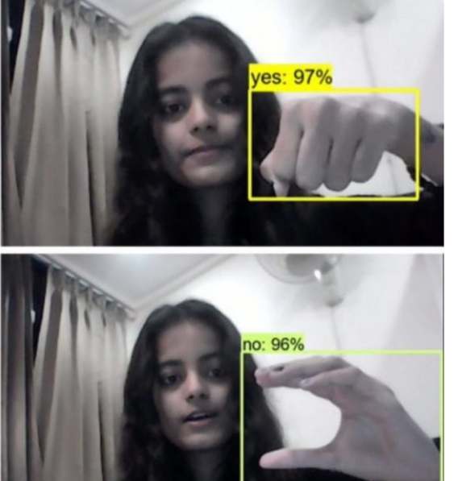
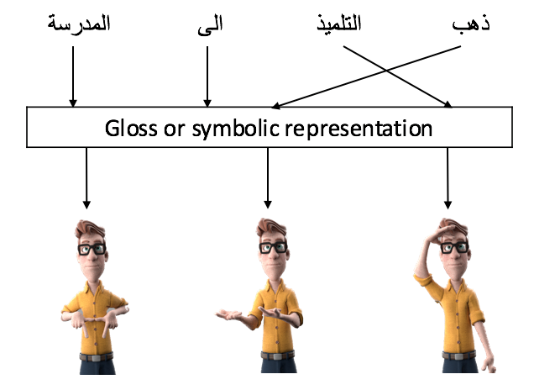
Généralement les données extractées sont utilisées pour entrainer des modèles par le biais de réseau neuronaux, et constituer des modèles d’IA. Ces modèles sont utilisés pour voir et comprendre l’environnement comme les radars d’imagerie, plaques d’immatriculation ainsi la langue des signe le thème de notre mémoire de projet fin d’étude

Slide 6
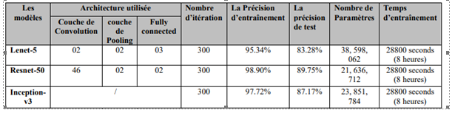
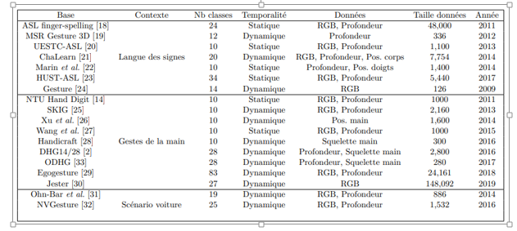
tableaux comparatifs des anciens travaux

Slide 7
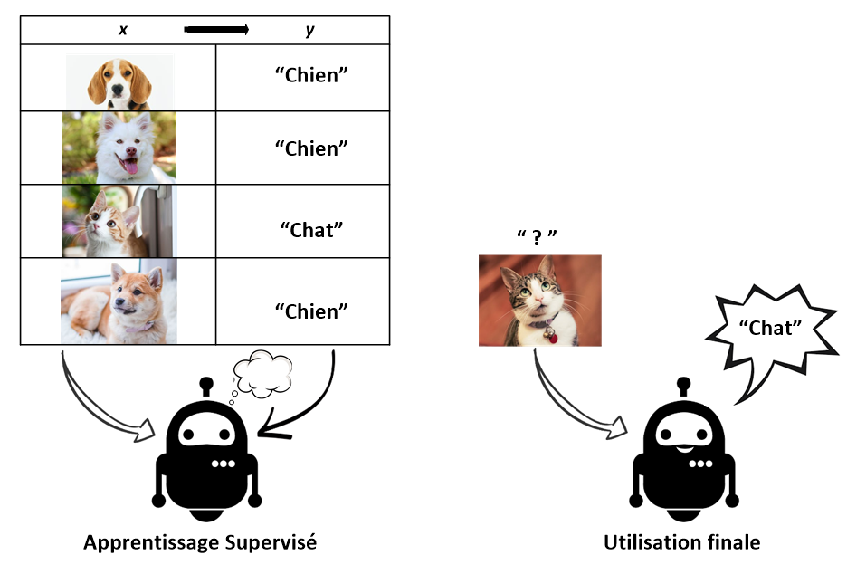
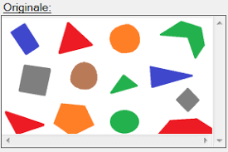
La reconnaissance de formes est une branche de (deep Learning), reconnaître une forme ou une signe c’est donner à une machine la capacité de donner un nom à cette forme à partir des informations qui lui ont été fournies auparavant

Slide 8
Puisque on fait apprendre la machine avec des données labellisées (classe, forme…) alors on parle de l’apprentissage supervisé qui fait une partie importante de notre approche
PQ : Entraînement facile et efficace des différents modèles grâce à des données déjà étiquetées.
Les labels permettent de valider le modèle en le testant sur des données étiquetées et en comparant les résultats prédits et les sorties réelles.

Slide 9
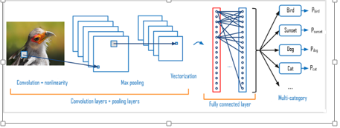
Pour les raisons déjà dit auparavant on ‘a choisi d’élaborer notre première application avec les notions des réseaux de neurone convolotifs CNN en expliquant ces différents étapes Archi cnn

Slide 10
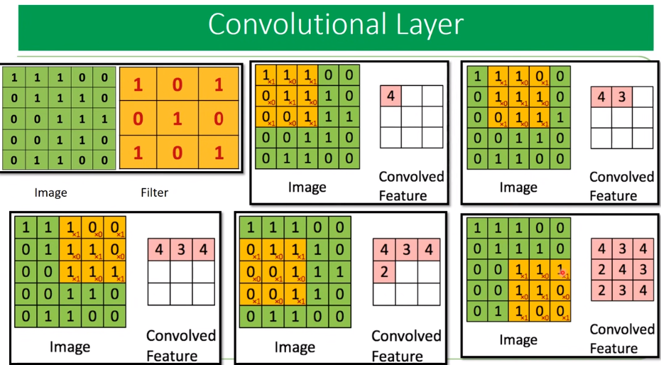
Couche de convolution
Extraction des caractéristiques en appliquant des filtres de différent dimensions afin d’extracter le maximum des caractéristiques à partir des données

Slide 11
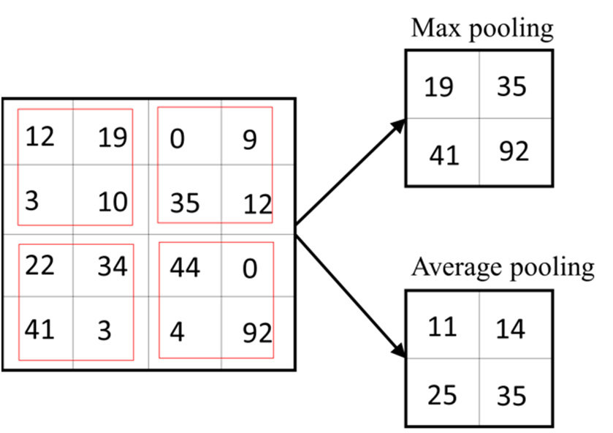
couches polling
Cette méthode permette de prendre une large image et d’en réduire la taille tout en préservant les informations les plus importantes qu’elle contient, on peut trouver deux modèle de « polling »
1 max pooling
2 Average pooling

Slide 12
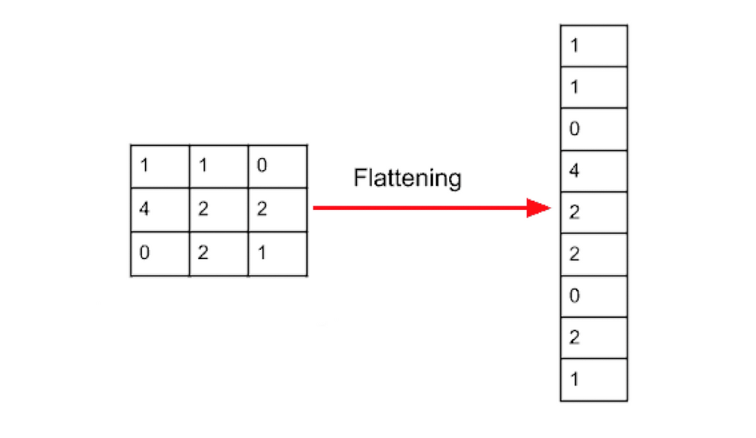
Couches Flatten
La couche Flatten permet d’établir une connexion entre les couches de convolution et les couches de base du Deep Learning.
Elle permet de diffuser la donnée à travers les couches en réduisant sa dimension. La donnée atteint finalement une couche de prédiction, comme la couche Dense, qui permet d’obtenir le label détecté .

Slide 13
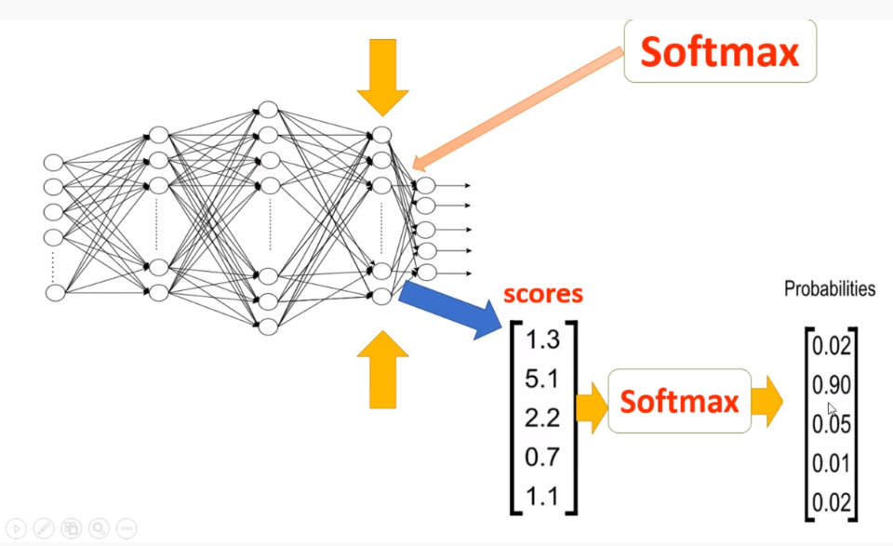
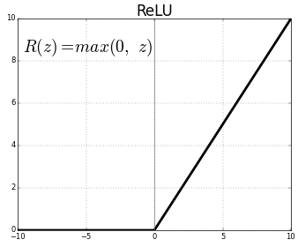
Fonction d’activation
Il existe plusieurs fonctions d’activations dont nous allons citer brièvement celles que nous avons utilisés dans notre approche (RELU et SOFTMAX)
Softmax :
Relu :

Slide 14

couche entièrement connectée (dense)
Les neurones d’une couche entièrement connectée sont connectés avec chacun des neurones du volume correspondant à son entrant.
Son role est faire la connection totale entre les differents constituants de réseau de neurones (couches d’entrées , couches cachés (hidden layer) , et les couches de sortie)

Slide 15
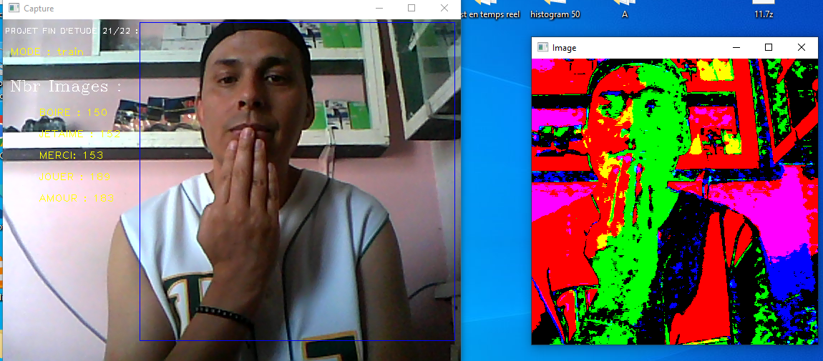
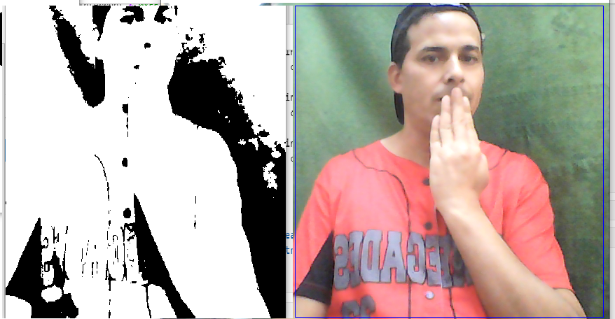
Création de base de données et Segmentation Collection de base de données en utilisant la mode segmentation (HSV)

Slide 16
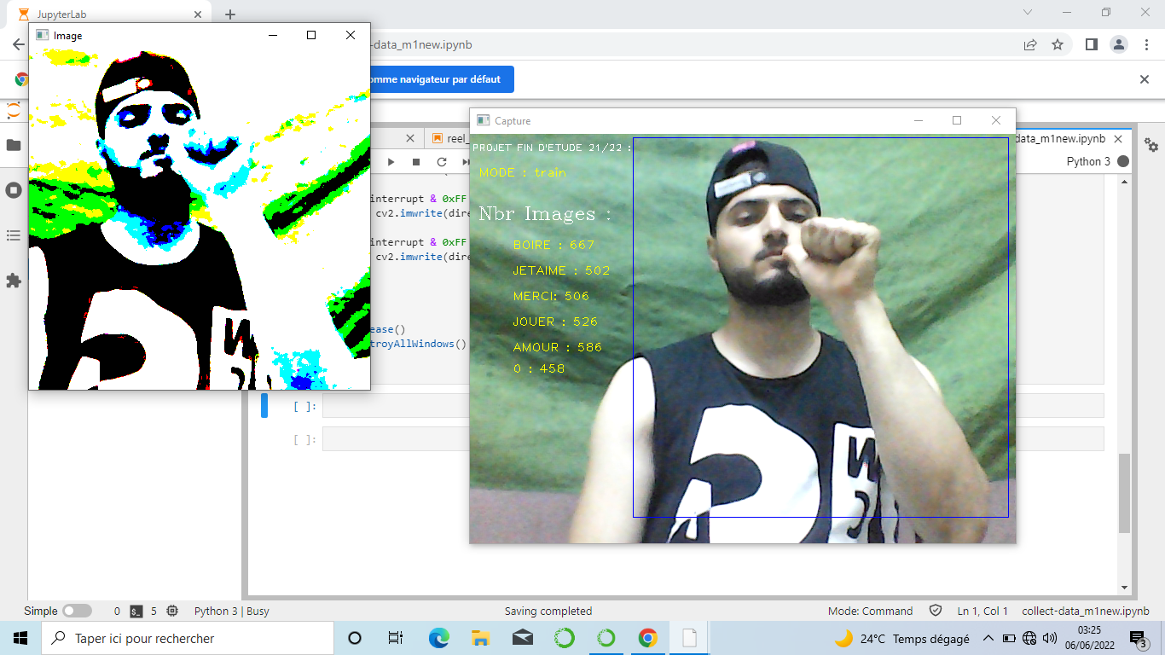
Collection de base de données en utilisant la mode segmentation (GRAY)

Slide 17
Collection de base de données en utilisant la mode segmentation (RGB)
------> On a essayé 3 types de segmentation afin de réduire le maximum possible de bruitage en cherchant à conserver la forme générale de contour de corps
6- conclusion :
D’une façon générale le réseau de neurones convolutifs peut être un classifier optimale dans le cadre de détection de signes sauf qu’il n’ignore pas le taux de bruitage de l’environnement lors de la détection en temps réel. Par contre le media Pipe holistique s’intéresse seulement par les points de repères capturé en temps de traitement. Tout ça est abordé dans la partie suivante

Slide 18
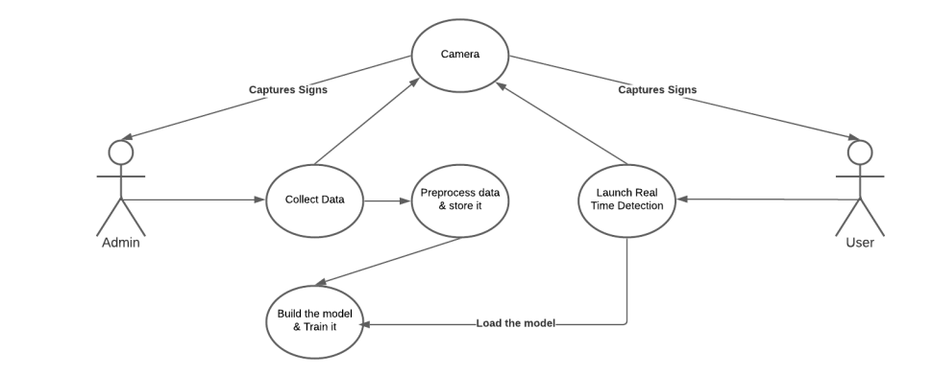
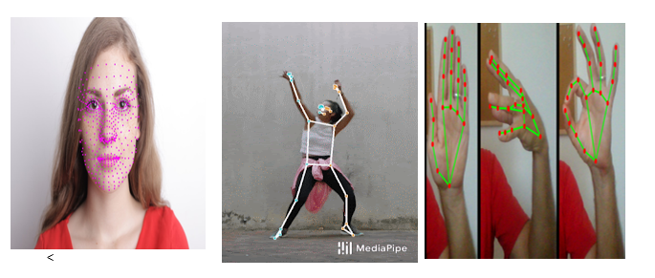
media-pipe holistique :
Vue aux inconvénients qui accompagnent le traitement de l’environnement avec le model CNN, media Pipe propose déjà des résultats rapides et précises en temps réel en ignorant le bruitage de l’environnement et distinctes pour ces tâches
Diagramme de cas d’utilisation
Aperçu du pipeline holistique de MediaPipe (détection de position, main et visage).

Slide 19
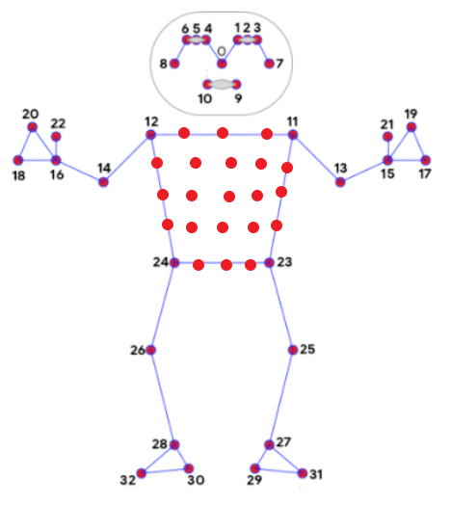
Cette figure résulte la détection du corps humain par le pipeline Media-pipe holistique.

Slide 20
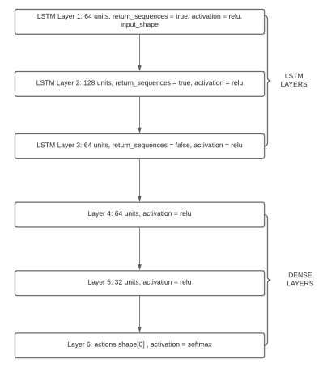
Lien pour tester Les couches de pipeline Mediapipe holistique

Slide 21
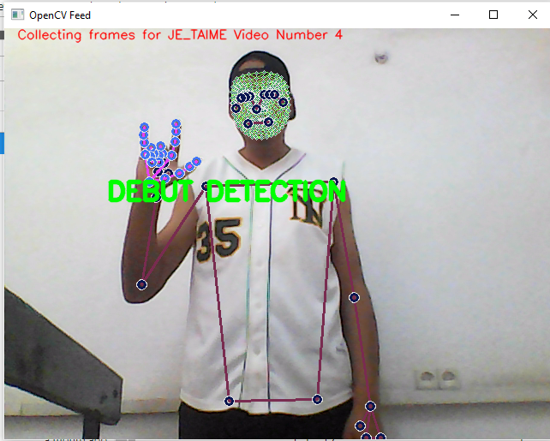
Aperçue de détection en temps réel avec model Mediapipe holistique
-----> On constate que le model Mediapipe holistique s’intéresse seulement aux points des repère (LANDMARKS) du corps en ignorant l’environnement qui l’accompagne

Slide 22
CONCLUSION Générale
Après l’exécution de deux modèles on a constaté que le model Mediapipe holistique est plus performent et rapide que celui de CNN dans les phases d’exécution et entrainement bien qu’il nécessite un ordinateur de hautes performances (CPU.GPU.RAM) sauf que la camera
Concernant le développement de notre application, on voudra ajouter des signes plus dynamiques et complexes que celles qu’on a introduites.

